Slide 1


신정부 복지정책 추진방향
한국보건사회연구원장 최병호
2012. 1. 16

Slide 2
목차
상황 진단
01
복지정책의 패러다임
02
신정부 복지정책 검토
03
재원조달 방안
04

Slide 3


1. 상황 진단
경제적 상황
저성장 / 양극화 / 서민 생활고
경기
고용
가계
빈곤·양극화
2013년 2~3%대 성장 예상
외부경제 충격에 취약
고용없는 성장
내수부진으로 저성장 지속
사회부담을 위한 물적 토대
부실화
성장-고용-복지의 선순환
회복 지연
비정규직 규모: 591만명
노동시장 이중화
영세 자영업자 증가
고용불안정과 저임금계층
양산
사회보험사각지대
자영업자 높은 부채의존도:
경기침체시 줄도산 우려
가계부채 : 937.5조원
저소득층의 가계재무건전성
취약
높은 금융부채 비율(68%)
집값 하락에 따른 가계
대출의 부실화
House Poor, Rent Poor
사교육비, 통신비 등 경직성
지출 증가
2011년 상대빈곤율 : 16.5%
국민 6명중 1명이 연간소득
1천만원 미만
중산층 감소 :
71.7%(2000)→67.7%(2011)
가처분 소득 감소
빈곤층 등 취약계층 증가
소득불평등에 따른 사회적
갈등 심화
현
상
결
과

Slide 4
1. 상황 진단
사회적 상황
급속한 사회변화로 다차원적인 위험요인 부상
인구구조
가족구조
양육·교육
건강·의료
합계출산율: 1.24(2011)
인구역전 및 생산가능
인구 감소(2017)
베이비붐세대 은퇴
본격화
잠재성장률 저하
사회보험 부담 증가
세대갈등 야기
만혼
(남 31.9세, 여 29.1세)
독신가구 증가
한부모·다문화가족
증가
전통적인 가족부양
한계: 사회개입 요구
사회적 고립
빈곤위험에 취약
양질의 보육인프라 부족
사교육비·대학등록금
부담가중
성폭력, 가정폭력 등
안전 문제(4대 사회악)
출산기피 및 여성경제
활동 참가 제한
Edu Poor: 빈곤의
대물림
보장성 취약
노인성질환·만성질환
증가
의료비 급증
Health Poor 증가
건강보험·노인장기요양보험의 지속가능성 위협
현
상
결
과

Slide 5


1. 상황 진단
사회경제적 상황의 악순환 구조
우리나라의 사회·경제적 상황은 악순환의 고리를 형성하고 있어, 국민행복을
저하시키는 요인으로 작용하고 있음
사회불안(갈등)요인 증대
저출산·불안한 노후
대외의존도
높은
개방경제
대외의존도
높은
개방경제
사회양극화 심화
중산층 감소
국민행복
성장률 둔화
일자리 감소
가계부채 증가
자영업/중소기업 경영악화

Slide 6


생애주기별 상황
사회갈등 증폭
절망하는
노인들
희망을
잃어가는
베이비부머
불안한
중년들
방황하는
청년들
노후소득보장 사각지대
노인빈곤
노인자살
노인 일자리 부족
우울, 소외
사회참여 기회부족
조기퇴직
노후준비 부실
자녀 결혼비용
자녀 교육부담
부모 부양
자영업 창업/휴폐업 악순환
자녀 양육
자녀교육비 부담
주거비 부담
가계부채 증가
고용불안
Edu poor/Spec poor
삼포(취업, 결혼, 출산)세대
취업난
비정규직 증가

Slide 7
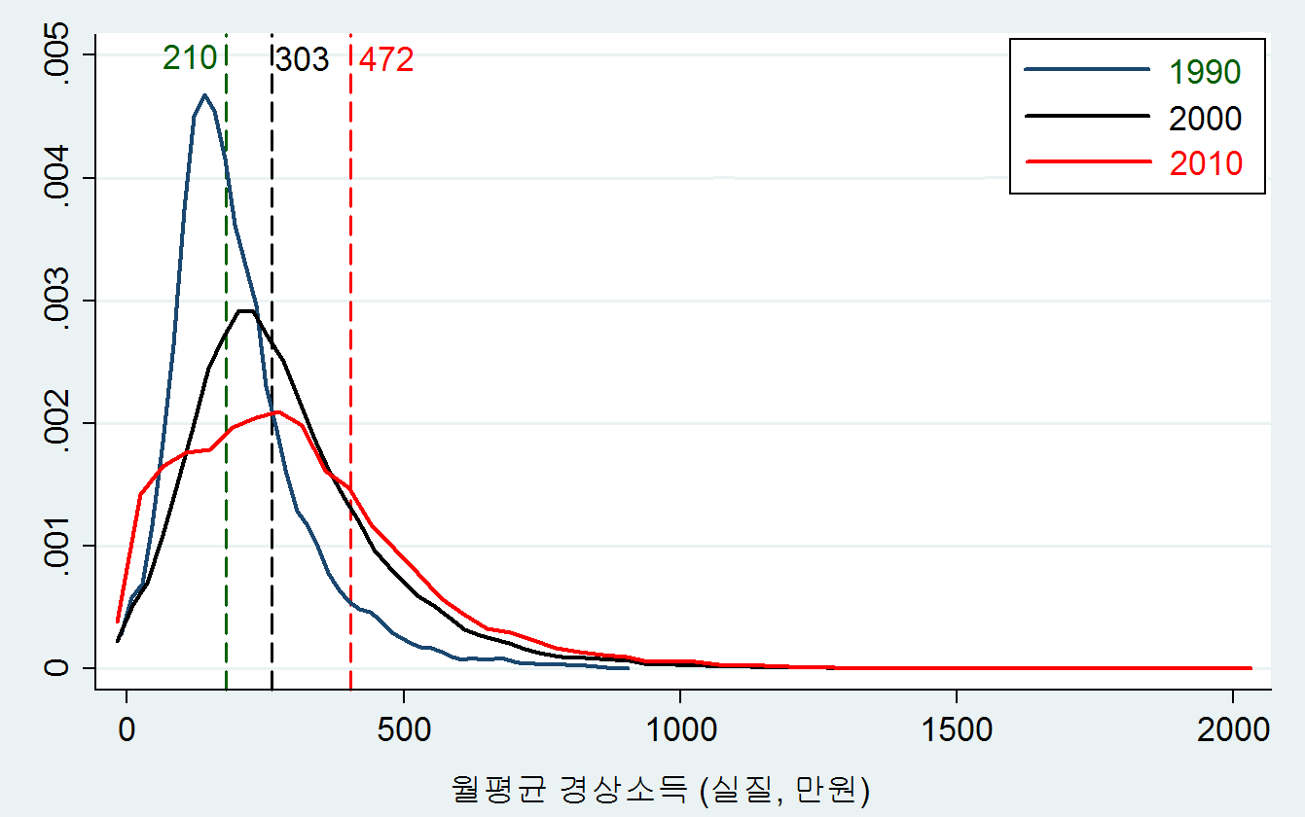
중산층 감소추이
중산층 비중이 75.4(1990) -> 71.7(2000) -> 67.7%(2011)로 감소
주 : 균등화된 월평균 가처분소득이며, 균등화지수는 가구원수의 제곱근임.
자료 : 통계청, 가계동향조사. 각년도로 재계산

Slide 8

1. 상황 진단
물적·인적 자본과 사회적 자본(사회통합)의 위축은 성장잠재력 저해
Y (국민총생산), A (총 요소 생산성), K (자본), L (노동력)
사회갈등 ⇒ 사회적 자본 감소 ⇒ A : 총 요소 생산성의 감소
저출산·고령화로 생산가능인구 감소 ⇒ L : 노동력의 감소
내수부진/자영업·중소기업경영악화/주택가격하락 ⇒ 가계부채증가/저축/투자감소 ⇒ K : (자본)수준저하

Slide 9
사회경제적 양극화
- 노인빈곤
- 청년빈곤
- 세대∙계층 갈등
사회적자본감소
기술진보 ↓
저성장
· 사회부담
증가
질적
요소
총요소생산성
하락
입시/취업위주 교육
인적자본감소
(창의적 교육)
청년실업
출산율저하
고령화
일자리감소
노동투입감소
양적
요소
내수부진
자영업 경영악화
가계부채 증가
물적자본감소
성장률 하락

Slide 10
2. 복지정책의 패러다임 : 거시적 접근
사회적 자본과 물적자본, 인적자본 수준을 제고할 수 있는 정책
사회적 자본(A): 양극화 완화와 사회불안 해소로 계층갈등 치유와 사회적 신뢰 형성
인적자본(L): 사회 일자리 창출, 교육·훈련을 통한 생산성 향상, 출산율 제고, 여성의 경제활동 참가율 제고
물적 자본(K): 복지지출을 통한 내수 진작 → 투자 증대 → 자본 증대

Slide 11
2. 복지정책의 패러다임 : 선순환 구조로 전환
신정부 복지정책은 악순환을 선순환으로 전환할 수 있도록 추진
사회통합,
사회적 자본 증가
적정 출산·
노후 안정
양극화 완화
중산층 증가
국민행복
성장 잠재력 확충
일자리 증가,
가계 저축·투자 증가
중소기업, 자영업 활성화
(대기업 집중 산업구조 개선)

Slide 12

신정부 복지정책의 기대효과
국민행복시대
중산층 70% 사회 재건
사회통합과 안정
경제활력
복지(사회안전망)
경제
일자리창출
근로유인형 복지
고용
성장
소득창출·가계안정
고용창출형 성장
내수창출
노동생산성 제고형 고용정책

Slide 13


중산층 70% 복원
중산층 비중 70% 회복을 위해서는 상대빈곤인구 2.3%p를 중산층으로 이전시키는 정책이 필요
확률분포
상대빈곤 축소
사회안전망 강화
의료안전망 강화
일자리 창출
건강한 출산 보육환경 조성
다층 안심 노후설계
2.3%p
2.3%p
중산층 편입
202
404
606
월 소득(만원)
빈곤층
중산층
고소득층

Slide 14



3. 신정부 복지정책공약 검토
공약구조 : 생애주기 맞춤형 복지
어르신
청년/중장년
아동청소년
영유아
기초연금도입
노인일자리 확대
어르신 간병비용 지원
신체장애치매환자 및
독거노인 장기요양서비스
지원
어르신 임플란트 진료비
경감
임신분만지원확대
난임부부 지원확대
고위험 임산부 지원 및 분만 통합센터운영
청년층 일자리 확대
실직자 건강보험료
부담 완화
필수예방접종무상
나홀로 아동 무료 아이
돌보미 지원
농산어촌 돌봄 서비스
우선제공
학교폭력 예방
0-5세 무상보육
맞춤형보육시스템
조제분유/기저귀지원
영양플러스사업

Slide 15
3. 신정부 복지정책공약 검토
공약내용 : 전생애적 위험에 대응한 촘촘한 사회안전망 구축
빈곤/실업
장애
질병
부양의무자기준 개선/기초생활보장
급여체계 개편
주거용 재산에 대한 공제 확대
기초공제액 수준과 유형별 재산의
소득환산율 개선
차상위계층 기준 확대 및 서비스 강화
근로장려세제 확대 및 근로유인형
급여체계 구축
장애인등급제 개선을 통한
장애인 자립생활지원
장애인 소득보장 확대/
이동권 및 건강권 보장
중증 장애인 활동지원
24시간 보장
저소득층 및 중산층 환자
본인부담 의료비 경감
4대 중증질환 진료비 전액
국가부담

Slide 16
3. 신정부 복지정책공약 검토
공약 추진시 고려사항
우선순위의 설정
정책의 실현가능성(feasibility) : 이해집단의 정치적 저항 등
재정의 장기지속가능성 검토
제도별 리스크에 연동하는 신축적 제도 보완(자동안정화장치 등)
복지정책을 총괄할 수 있는 컨트롤타워 기능강화(사회보장위원회)
중앙/지방의 복지재정 역할 정립
복지지출 재원조달을 위한 증세의 사회적 합의 도출
민간의 복지자원 활용방안 검토(종교계, 기업복지, 민간자원봉사, 시민사회단체 참여 등)
: 공공과 민간의 역할분담(public-private mix)

Slide 17
4. 재원조달 방안
주요 사업별 추가소요액
2014년부터 2017년까지 연평균 26.4조원(누적 105.5조원) 추가재원소요 전망
(2013년 소요재원 4.7조원은 추경반영을 가정)
(단위 : 백만원)
부문 | 2013 | 2014 | 2015 | 2016 | 2017 | 누계 (2014~2017)
기초 및 장애인연금 |  | 9,730,000 | 10,544,000 | 11,536,000 | 12,703,000 | 44,513,000
의료보장 | 3,189,078 | 5,018,293 | 6,596,466 | 8,622,666 | 9,793,245 | 30,030,670
기초보장 |  | 2,923,724 | 4,140,558 | 4,464,465 | 4,795,753 | 16,324,500
보육 | 1,574,785 | 1,669,886 | 1,776,426 | 1,883,086 | 1,979,860 | 7,309,258
노인복지 | 572,050 | 745,190 | 809,250 | 858,700 | 912,850 | 3,325,990
장애인 | 3,254 | 57,836 | 64,278 | 71,170 | 74,663 | 267,947
일자리 |  | 721,500 | 1,244,200 | 2,025,200 | 3,041,600 | 7,032,500
총계 | 4,767,117 | 20,121,239 | 24,365,928 | 28,602,587 | 32,388,121 | 105,477,875
주: 1) 노인복지 부문은 추가소요액이 아닌 지출액 의미(총계에 포함되지 않음).
2) 보육 부문은 보건복지부 소관사업만 추계함.
3) 누계는 2014년부터 2017년까지의 4년간 누계임.

Slide 18
4. 재원조달 방안
기존 조세 제도내에서 조달(연간 14.2조원)
재정운용의 효율성(중복사업 예산절감) 제고를 통해 `14~`17년 4년 동안 연간 0.5조원 확보
비과세 및 감면항목의 정비를 통해 연간 4.8조원 확보
세원의 투명성 제고(지하경제 양성화)를 통해 연간 8.5조원 확보
▪ 성실신고 확인제도/고액현금 거래자료/현금영수증 발급대상
과세형평성 제고를 통해 연간 0.3조원 확보
▪ 종교인 소득과세/상장주식·고가 미술품/권리금·영업권 양도차익

Slide 19
4. 재원조달 방안
사회보장세 신설을 위한 증세(연간 12.2조원)
소득세(근로소득공제 및 과표조정), 재산세(지방세: 탄력세율조정),
부가가치세(세율 2%p 인상), 주류·담배 등 부담금(인상)을 통해 재원조달
▪ 부가가치세 2%p 인상할 경우 연간 12.5조원 조달 가능

Slide 20
4. 재원조달 방안
연도별 재원조달 계획
 | 고소득층 | 중산층 | 저소득층
재정운용 효율성 제고 | - | - | -
비과세·감면항목 정비 |  |  | -
세원의 투명성 확보 |  | - | -
과세형평성 제고 |  | - | -
사회보장세(신설)*
* 주: 부가가치세 인상을 전제한 경우

Slide 21


감사합니다

